Slide 1

Pruebas Unitarias
Aseguramiento de Calidad con JUnit - Proyecto VetCare

Slide 2
¿Por qué probar nuestro código?
Probar manualmente la interfaz gráfica es lento y propenso a errores humanos. La ingeniería de software moderna exige pruebas automatizadas.

Slide 3
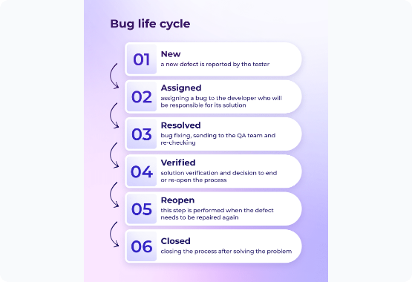

El Problema del Testing Manual
•
Hasta ahora, verificábamos VetCare escribiendo datos manualmente en la consola o en la interfaz.
•
A medida que el sistema crece, hacer esto para cada nueva modificación tomaría horas de trabajo repetitivo.
Las Pruebas Unitarias (Unit Testing) consisten en escribir "código que prueba otro código" en milisegundos.
•
•
Se aísla y verifica la unidad más pequeña posible (un solo método de una clase).
JUnit es el framework estándar de la industria para crear y automatizar estas pruebas en Java.
•

Slide 4






El Framework JUnit
Aserciones
La Anotación @Test
Verde o Rojo
Son sentencias que verifican si el resultado real coincide estrictamente con el esperado. Por ejemplo: afirmar categóricamente que 2 + 2 debe ser 4.
Si la aserción es verdadera, la prueba pasa exitosamente (Barra Verde). Si es falsa, la prueba falla y alerta de un bug en el sistema (Barra Roja).
Una etiqueta especial (decorador) que le dice a Java: Este método no es parte del programa principal, es una prueba independiente que debes evaluar.

Slide 5
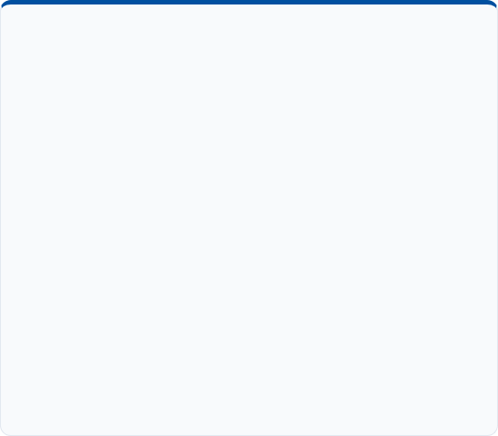
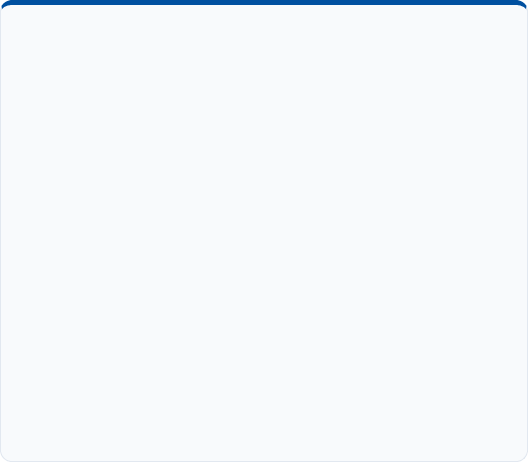
Anatomía de una Prueba en Java
Preparación y Ejecución
La Verificación Final
Un buen caso de prueba sigue siempre la estructura lógica conocida como Arrange-Act-Assert (AAA).
Al finalizar la ejecución del método, verificamos con JUnit si el comportamiento fue exactamente el que diseñamos.
1. Preparar (Arrange): Instanciar los objetos necesarios y configurar el estado inicial. Ejemplo: Crear una nueva mascota llamada 'Rex'.
3. Verificar (Assert): Comparamos el resultado obtenido contra el esperado. Ejemplo lógico: afirmar que el valor retornado es 'Rex'.
2. Actuar (Act): Ejecutar el método específico de la clase que queremos poner a prueba. Ejemplo: Llamar a la función 'getNombre()'.
Si otro desarrollador rompe este método accidentalmente en el futuro, esta aserción detectará el fallo inmediatamente en la fase de pruebas.

Slide 6
¿Dudas Técnicas?
A continuación: Taller Guiado
Escribiremos nuestra primera clase de Pruebas (Test Case) para validar los modelos de VetCare.

